Slide 1
LITUANIA
GABOR CODRIN 12H
Notes:
Line spacing + Page numbers

Slide 2
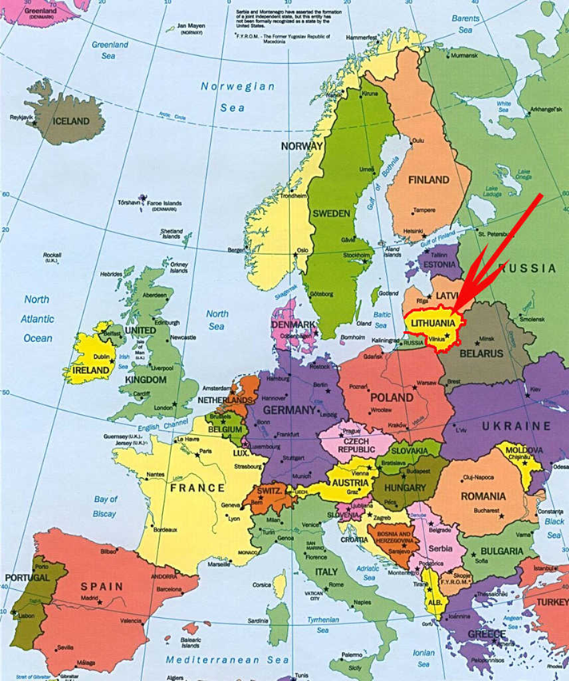
DATE GEOGRAFICE GENERALE
In Europa de Est
Are ieșire la Marea Baltică
Suprafață: 65.200 km²
Republică parlamentară
COORDONATE GEOGRAFICE
56° N, 24° E.
VECINI
La nord: Letonia
La est: Belarus
La sud: Polonia
La sud-vest: Rusia
CLIMA
De tranziție, între cel maritim si cel continental; umed, cu patru anotimpuri diferite, ierni si veri moderate; media temperaturilor lunii ianuarie este de -5°C iar cea a lunii iulie de 17°C.

Slide 3
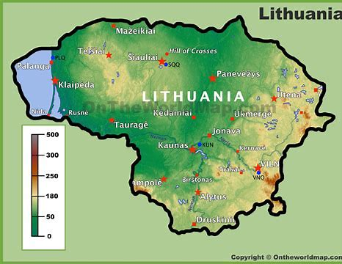
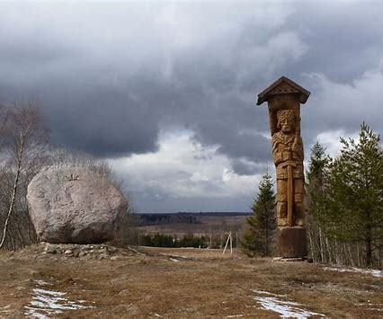
RELIEF
are circa 99 km de coastă nisipoasă
se află la marginea Câmpiei Europei de Nord.
relieful alternează între câmpii(Pajurito) moderate și dealuri
altitudinea maximă fiind de 293 m, în punctul Juozapines Kalnas
câmpiile din centrul țarii sunt despărțite de dealuri formate în urma depunerilor glaciare
solul este fertil

Slide 4
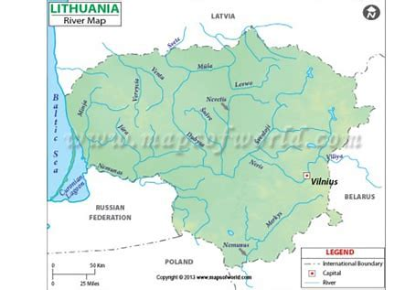
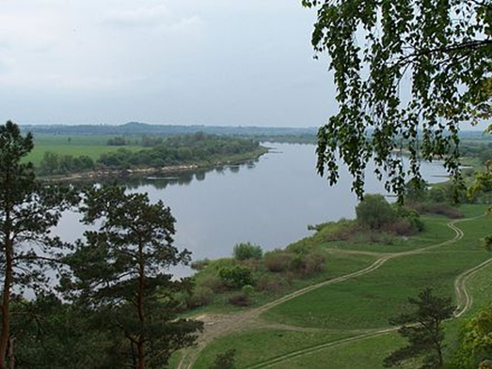
HIDROGRAFIE
Lituania prezintă o hidrografie bogată, cel mai important râu fiind Neman (cu o lungime de 930 km), între Druskininkai și Kaunas.
Se găsesc numeroase lacuri (peste 3000), majoritatea glaciare (ex:Taurognas cu adâncimea de 60m, Luodyio, Aiseto, Dusios, Obelijos, Seirijo)
Există un total de 758 de râuri, multe navigabile
FLORA SI FAUNA
Se întâlnesc păduri mixte, fiind un amestec de păduri de conifere, foioase, artice și de stepă.
Fauna include 68 de specii de mamifere (iepurele, vulpea, elanul, lupul, ciuta, mistrețul etc), 203 specii de păsări, 7 specii de reptile, 13 specii de amfibieni și 60 de specii de pești (babușca, ghiborțul, plătica, bibanul etc).

Slide 5
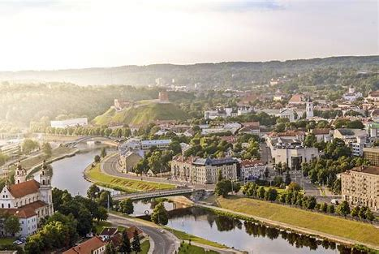
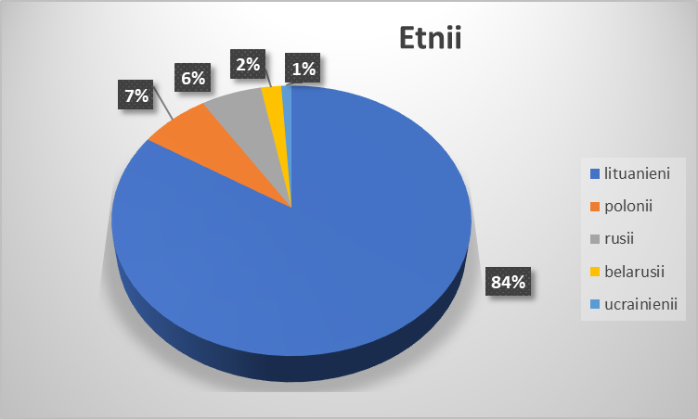
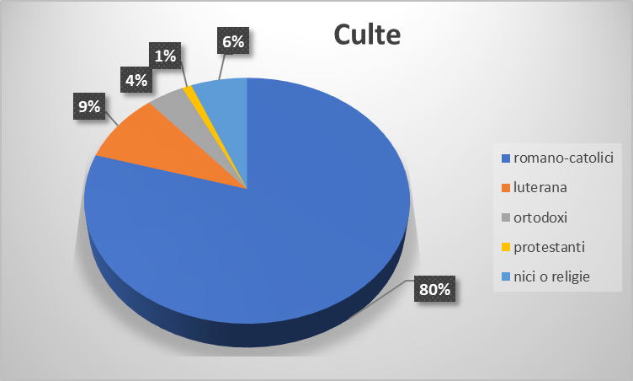
CAPITALA: Vilnius ( 580,020 loc)
MARI ORASE: Kaunas, Klaipėda, Šiauliai, Panevėžys, Alytus
POPULATIE: 3.043.429 locuitori
LIMBA: oficială, lituaniana, este, împreună cu letona, una din singurele două limbi din ramura baltică a familiei de limbi indo-europene care încă se mai vorbesc.

Slide 6
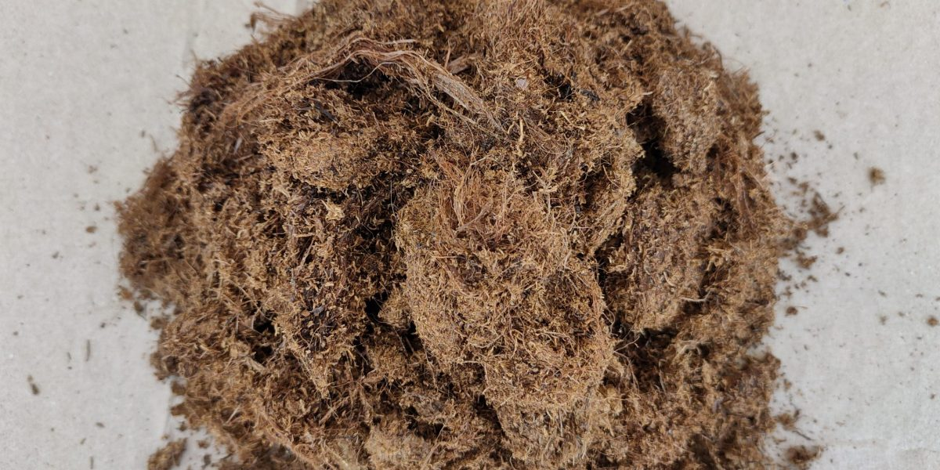
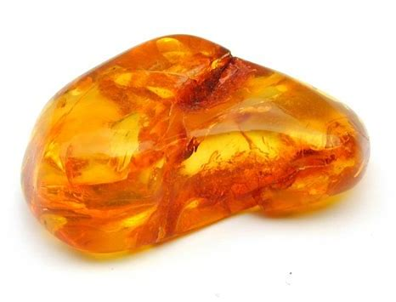
ECONOMIA moneda EURO - resurse naturale: teren arabil,păduri,pescuit,resurse minerale,turba, chihlimbar,roci de constructie( nisipuri marțifere,calcar,cretă,domolită,ghips) -industria alimentară: lactate,bere,conseve de pește constructia de mașini: autovehicule,nave maritime,ascensoare,mecanică fină chimică: mase plastice,fire si fibre sintetice,hârtie,celuloză textile -agricultura creșterea animalelor: bovine,porcine cultura plantelor: secară,orz,ovăz,sfeclă de zahăr,cartofi,in,cânepa,legume alte produse: vită,oua,lapte,pește

Slide 7
TRANSPORT
Feroviare: Lituania a primit prima sa legătură feroviară la jumătatea secolului al XIX-lea, când s-a construit calea ferată Varșovia–Sankt Petersburg. Primul tunel feroviar de la Kaunas, unicul încă în funcțiune în Țările Baltice a fost terminat în 1860. Principala rețea a Căilor Ferate Lituaniene constă din 1,749 km de cale ferată.
Rutiere: autostrăzi care leagă Vilnius de celelalte orasâșe (Klaipėda, Panevėžys) și de capitalele țărilor vecine (Tallinn,Riga)
Aeriene: Aeroportul Internațional Vilnius⁠ este cel mai mare aeroport.Alte aeroporturi internaționale sunt Aeroportul Internațional Kaunas⁠, Aeroportul Internațional Palanga și Aeroportul Internațional Šiauliai⁠.
Navale: Portul Klaipėda⁠ este singurul port comercial din Lituania
TURISM
cultural-istoric: orașe-muzeu (Vilnius,Kaunas,Klaipėda,Šiauliai,Kėdainiai)
de agreement: Parcul Istoric Național Trakai, Istmul Curlanda,Stașiuni Maritime(Palaga,Nida),Locuri de pelerinaj(Dealul Crucilor,Poarta Zorilor)

Slide 8
